Slide 1
第二章
非线性方程的数值解法
计算方法
—— Newton 法
—— 弦截法

Slide 2
本讲内容
Newton 法及其收敛性
牛顿下山法
弦截法

Slide 3
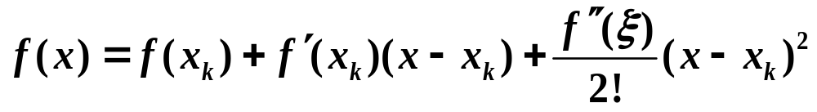
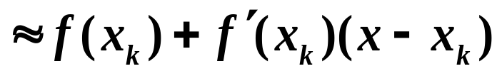
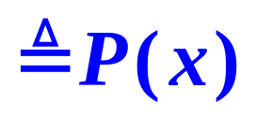
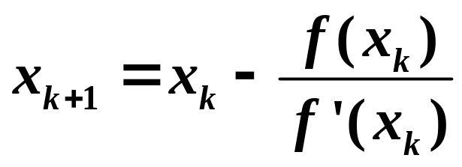
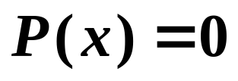
Newton 法
基本思想
将非线性方程线性化
设 x_{k} 是 f (x)=0 的近似根，将 f(x) 在 x_{k} 处 Taylor 展开
令：
条件： f’(x) ≠ 0

Slide 4
Newton 法
y
x*
x_{k+1}
x_{k}
x

Slide 5
Newton 法
算法 ：( Newton 法 )
(1) 任取迭代初始值 x₀
(2) 对 k = 1, 2, ... , maxit，计算
判断收敛性，若收敛，则停止计算，输出近似解

Slide 6
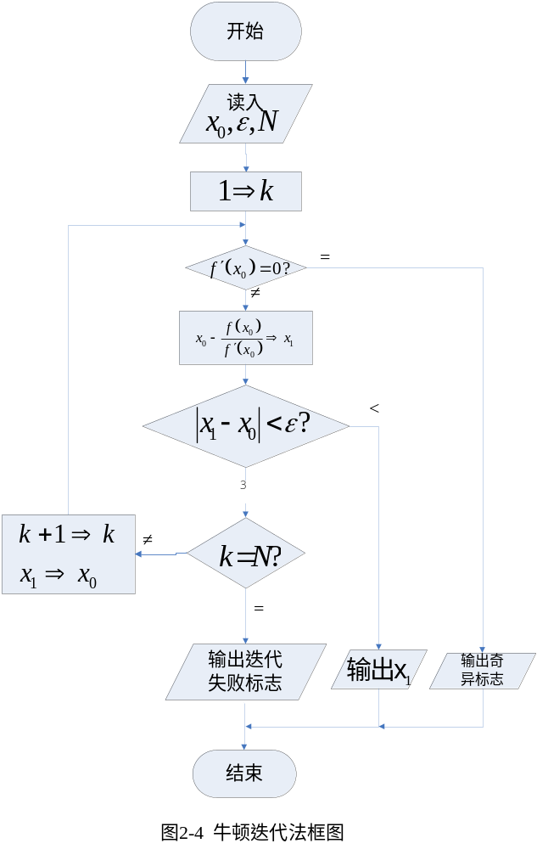

Slide 7

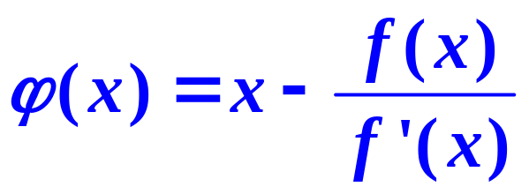
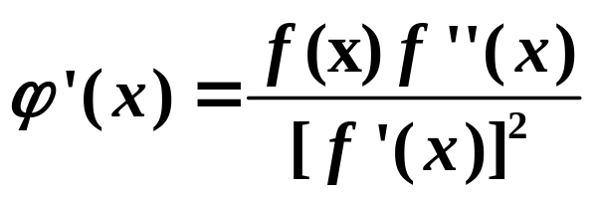
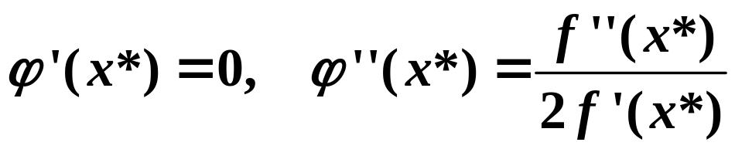
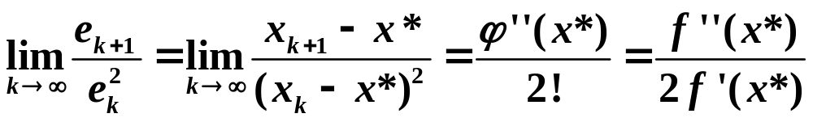
收敛性
k = 0, 1, 2, . . .
迭代函数
牛顿法至少二阶局部收敛

Slide 8
举例
例：用 Newton 法求 f(x) = xe^{x} – 1=0 的解
% Newton 迭代
clear; clc
f = inline('x*exp(x)-1','x');
df = inline('exp(x)*(1+x)','x');
n = 10;
tol = 1e-6;
x0 = 0.5; % 迭代初始值
for k = 1 : n
x = x0 - f(x0)/df(x0);
fprintf('k=%2d, x=%.7f\n',k,x);
if abs(x-x0)<tol, break, end
x0 = x;
end

Slide 9





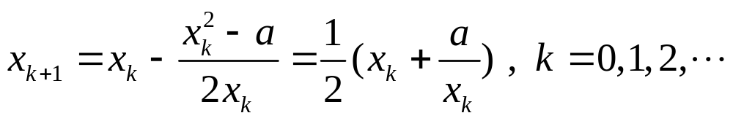

举例
例2-16：构造平方根表.导出计算 的Newton 迭代公式,并计算
解：
令
,则x²-a=0,
求
等价于求方程
的正实根。因为 f′(x)=2x ，由牛顿迭代公式得
当a=115时，取初值 x₀=10，迭代4次可得
10，10.7500，10.723837，10.723805， 10.723805
≈10.723805

Slide 10
牛顿法
牛顿的优点
至少二阶局部收敛，收敛速度较快，特别是当迭代点充分靠近精确解时。(P42)
牛顿法是目前求解非线性方程 (组) 的主要方法
牛顿的缺点
对重根收敛速度较慢（线性收敛）
对初值的选取很敏感，要求初值相当接近真解
先用其它算法获取一个近似解，然后使用牛顿法
需要求导数！

Slide 11
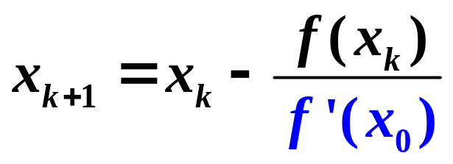
Newton迭代法的修正
简化的 Newton 法
基本思想：用 f’(x₀) 替代所有的 f’(x_{k})
线性收敛

Slide 12
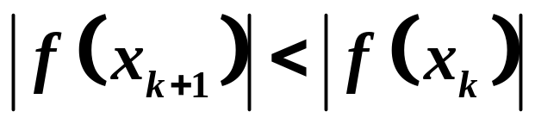
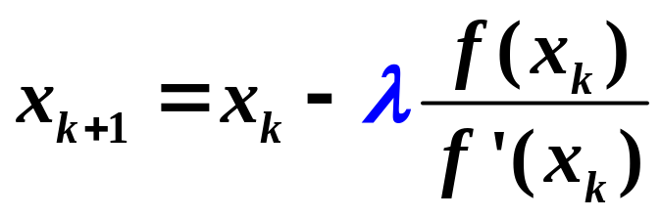
Newton下山法
为防止初值的选取造成发散
Newton下山法
基本思想：要求每一步迭代满足下降条件
保证全局收敛
具体做法：加下山因子 λ
见P43
下山因子的取法：
从 λ=1 开始，逐次减半，直到满足下降条件

Slide 13
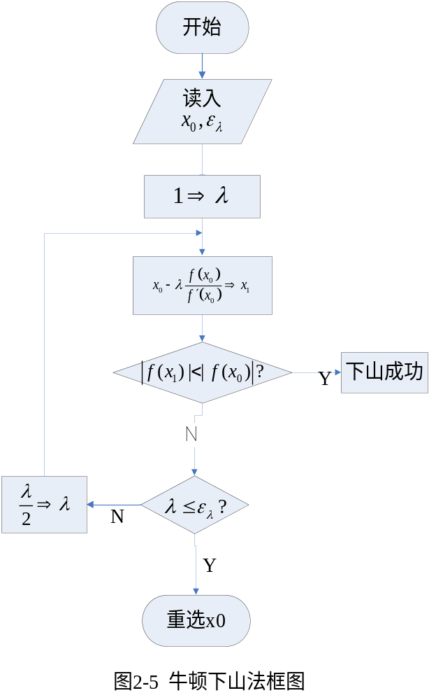
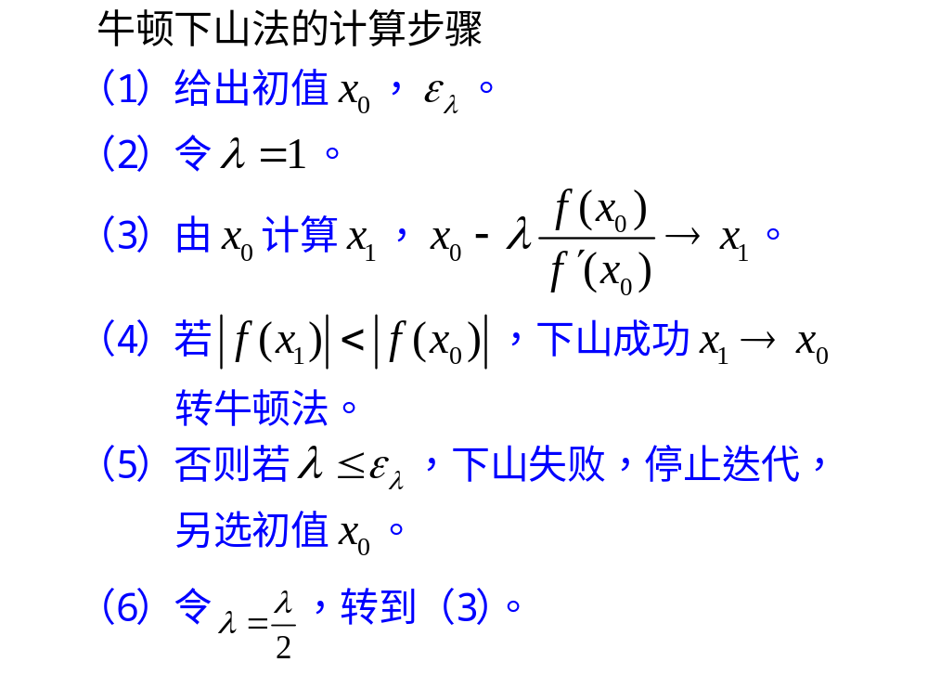

Slide 14
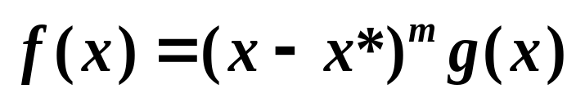
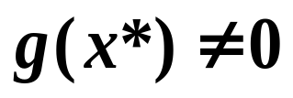
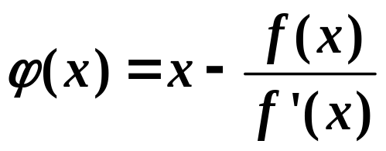
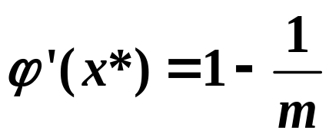
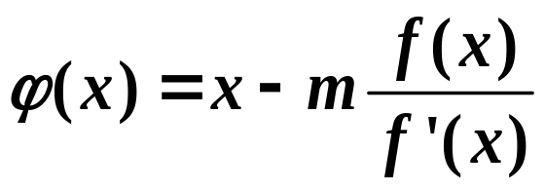

重根情形
重根情形
且
解法一：直接使用 Newton 法
线性收敛
解法二：改进的 Newton 法
二阶收敛
缺点：需要知道 m 的值

Slide 15
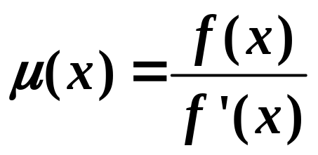
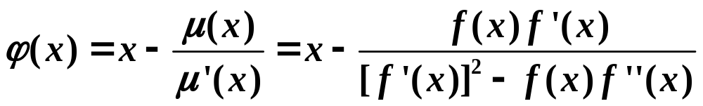
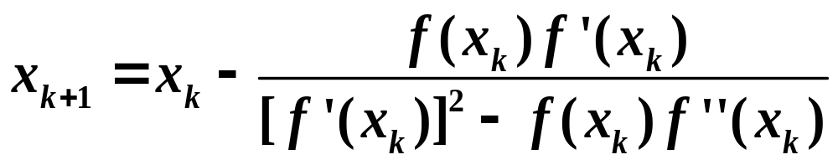
重根情形(重根数未知时)
令
x* 是 μ (x)=0 的单重根(见P46)
解法三：用 Newton 法解 μ (x) = 0
迭代格式：

Slide 16
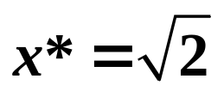
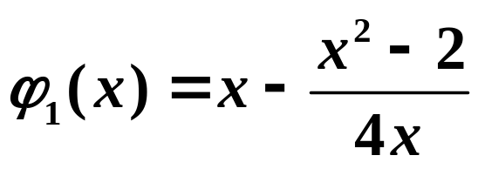
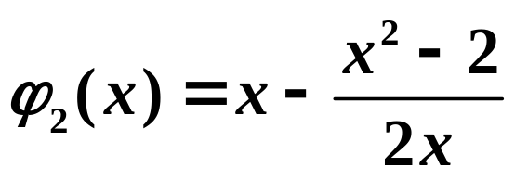
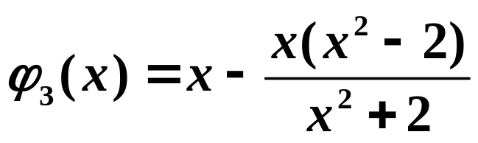
举例
例：求 x⁴ - 4x² ＋ 4=0 的二重根
(1) 普通 Newton 法
(2) 改进的 Newton 法
(3) 用 Newton 法解 μ (x) = 0

Slide 17
fprintf('True solution: x=%.7f\n',sqrt(2));
n = 10;
x0 = 1.5; % 迭代初始值
x1 = x0; x2 = x0; x3 = x0;
for k = 1 : n
x1 = g1(x1);
x2 = g2(x2);
x3 = g3(x3);
fprintf('k=%2d, x1=%.7f, x2=%.7f, x3=%.7f\n',k,x1,x2,x3);
end
% 重根
clear; clc
f = inline('x^4 -4*x^2 + 4','x');
g1 = inline('x-(x^2-2)/(4*x)','x');
g2 = inline('x-(x^2-2)/(2*x)','x');
g3 = inline('x-x*(x^2-2)/(x^2+2)','x');

Slide 18
弦截法
弦截法
目的：避免计算 Newton 法中的导数，且具有较高的收敛性（超线性收敛）
弦截法（割线法）：用差商代替微商

Slide 19
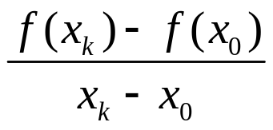
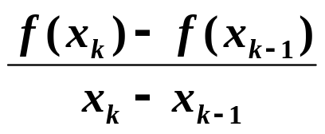

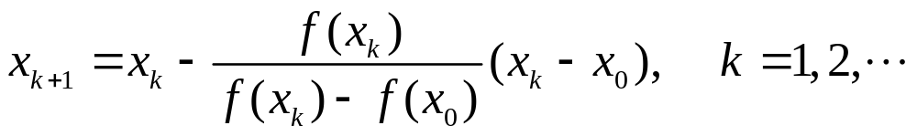
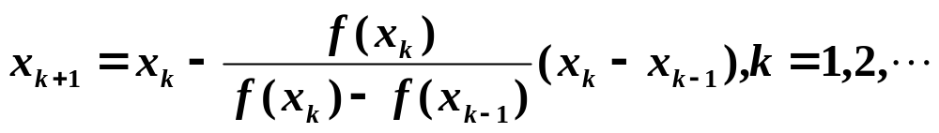
弦截法（割线法）
在牛顿法基础上，构造既有较高的收敛速度，又不 需要求导数的迭代公式。
公式的推导
用差商
则得两个弦截迭代公式
单点弦法
双点弦法

Slide 20
弦截法几何含义
y
x*
x_{k}
x_{k-1}
x
x_{k+1}

Slide 21
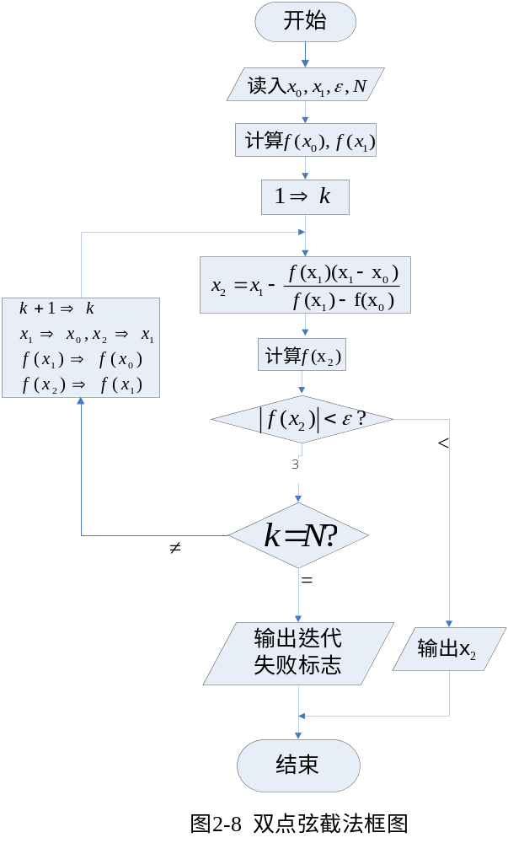

Slide 22
作业
教材 55 页，习题
教材 56 页，习题

